Slide 1
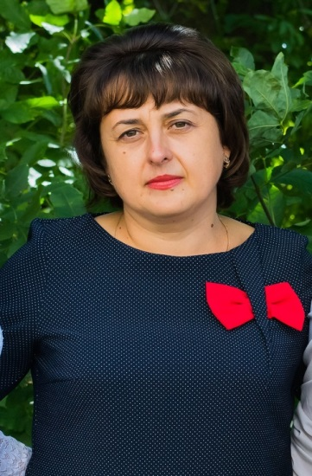
Урок родного (русского) языка «Устаревшие слова как живые свидетели истории» учителя МБОУ гимназии с. Боринское
Алисовой Натальи
Семеновны
n.alisova2014@yandex.ru
89042801155

Slide 2
Цель: сформировать знания по теме «Устаревшие слова», расширив кругозор учащихся в области истории языка.
Задачи: вспомнить понятие «устаревшие слова», опознавать устаревшие слова, объяснять их значение, различать историзмы и архаизмы, уместность их употребления в речи.
Тип урока – урок усовершенствования знаний, умений и навыков.

Slide 3
Формы организации познавательной деятельности: индивидуальная, работа в парах, в группах.
Средства обучения: словари, интерактивная доска, презентация, раздаточный материал.
Педагогические технологии: здоровьесберегающая, проблемного обучения, ИКТ.

Slide 4
Лист cамоконтроля
Этап | Учебная деятельность | Выполнил безошибочно | Выполнил с ошибками | Испытывал большие затруднения
1. | Повторение материала
2. | Определение историзмов и архаизмов
3. | Название тематических групп историзмов
4. | Определение частей тела человека
5. | О чем говорили дамы на балу?
6. | Работа с фразеологизмами
7. | Работа с пословицами и поговорками
8. | Работа с текстом

Slide 5
В стране родного языка
Не всё известно нам пока,
Но путешествовать начнём
И знанья новые приобретем.

Slide 6
1. Орфография, фонетика, лексика, морфология, синтаксис, пунктуация -это разделы науки о языке.
2. Лексика изучает постановку знаков препинания в предложении.
3. Лексическое значение слова - это то, что слово обозначает.
4. Лексические значения слов разъясняются в орфографических словарях.
5. Авторами толковых словарей являются Даль, Ожегов, Ушаков.

Slide 7
6. Слова в толковых словарях располагаются в беспорядке.
7. Диалектизмы – это слова, употребляемые жителями той или иной местности.
8. Слова, ограниченные в своём употреблении определённой социальной или возрастной средой, называются профессионализмами.
9. Этимология-раздел лингвистики, изучающий происхождение слов.

Slide 8
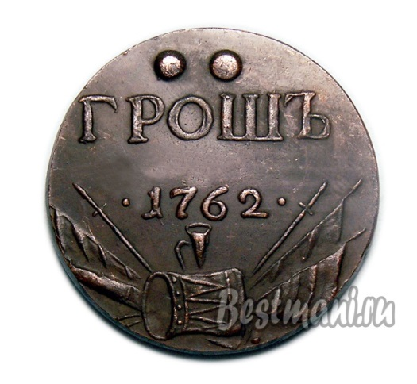
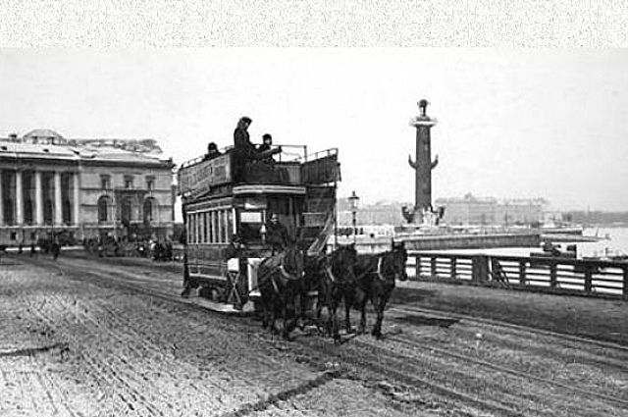
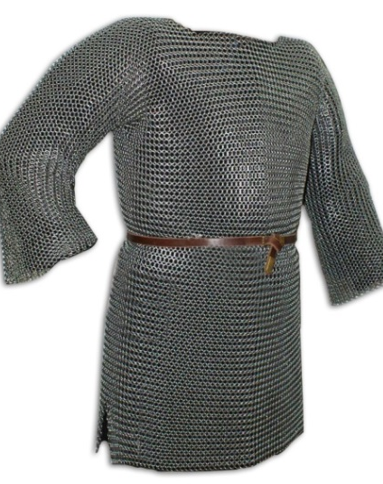
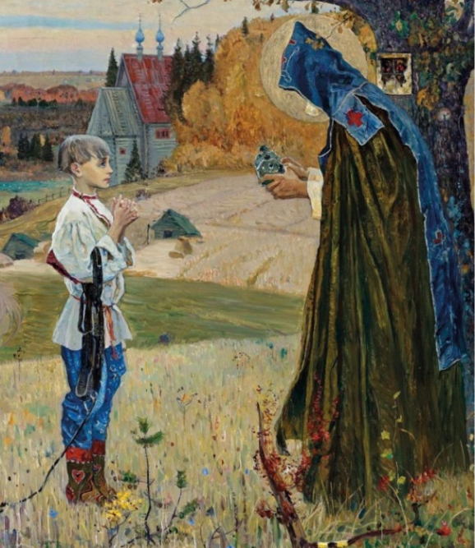
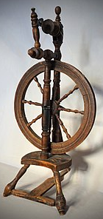
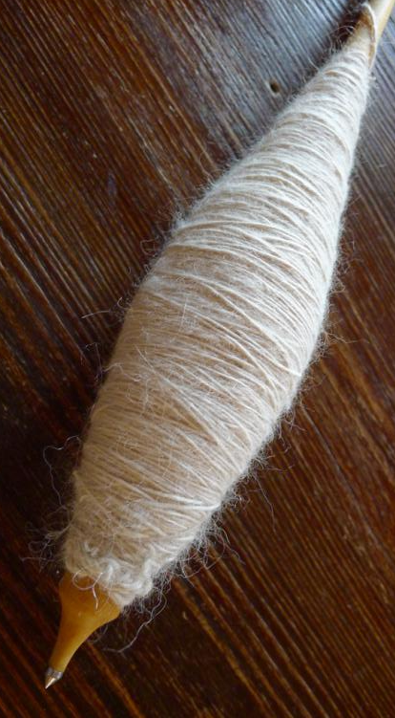
Грош
Конка
Кольчуга
Отрок
Веретено
Лицедей
Прялка

Slide 9
одежда и обувь
предметы быта
ремесло и профессии людей
денежные единицы
меры веса и длины
предметы военного быта
наименования административных единиц
буквы древнего алфавита
ухват
лохань
уезд
буки
волость
салоп
лапти
пищаль
верста
пятиалтынный
коновал
рубель
пуд
ять
булава
губерния
кистень
полушка
бондарь
фижма
подмастерье
аз
сажень
империал

Slide 10
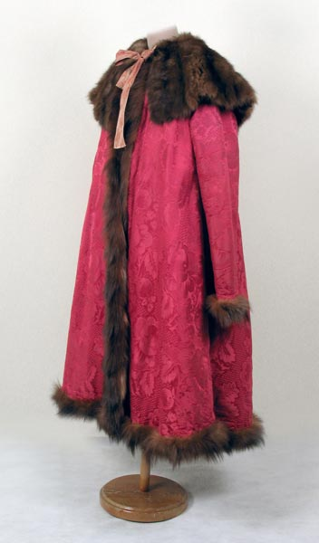
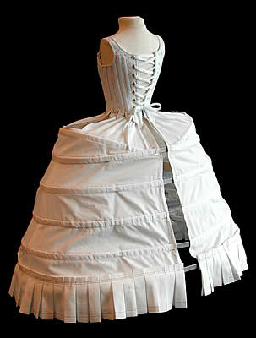
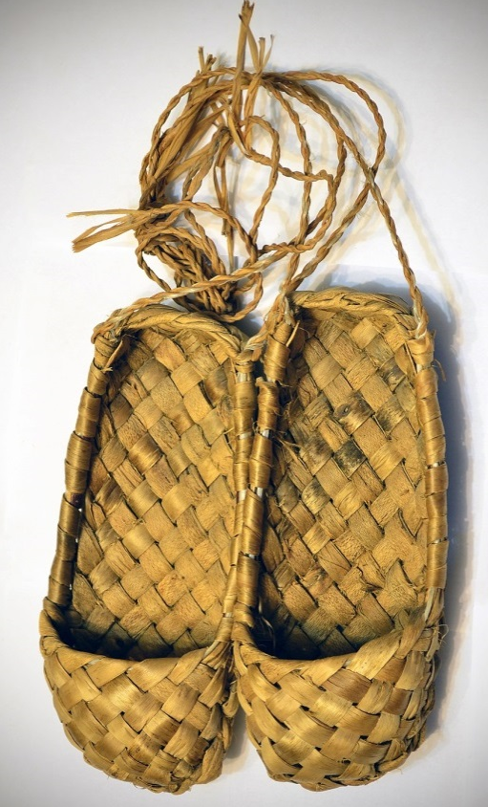
Одежда и обувь
Салоп
Фижма
лапти

Slide 11
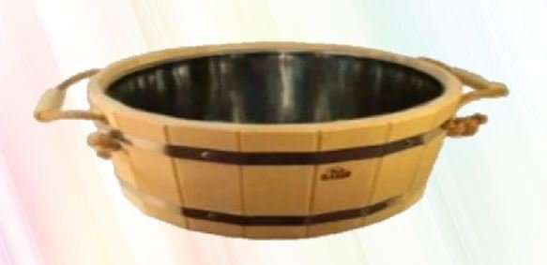
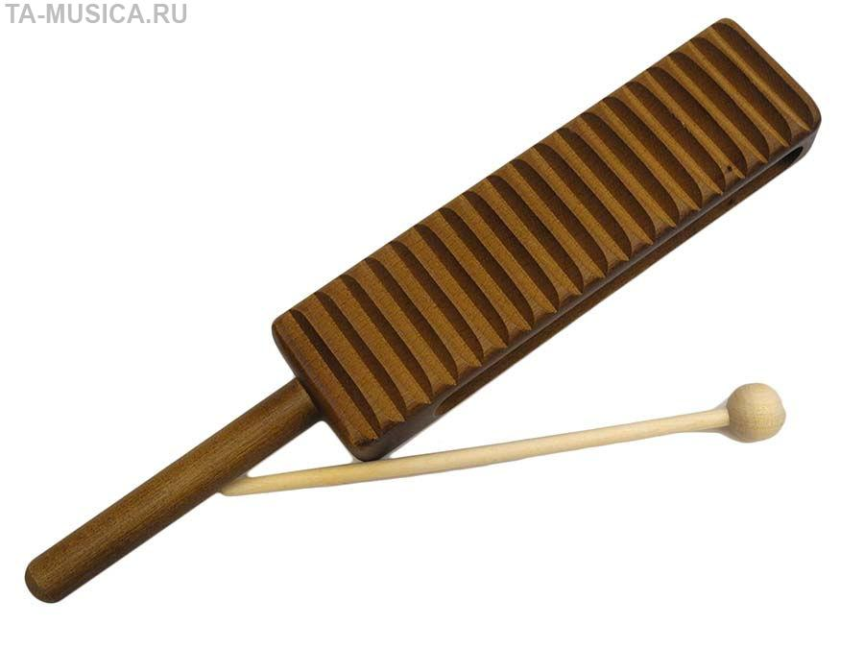
Предметы быта
Лохань
Ухват
Рубель

Slide 12
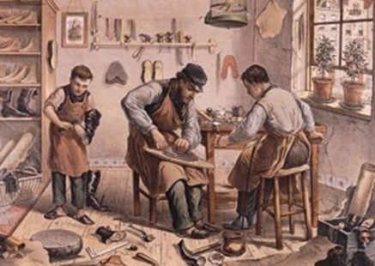
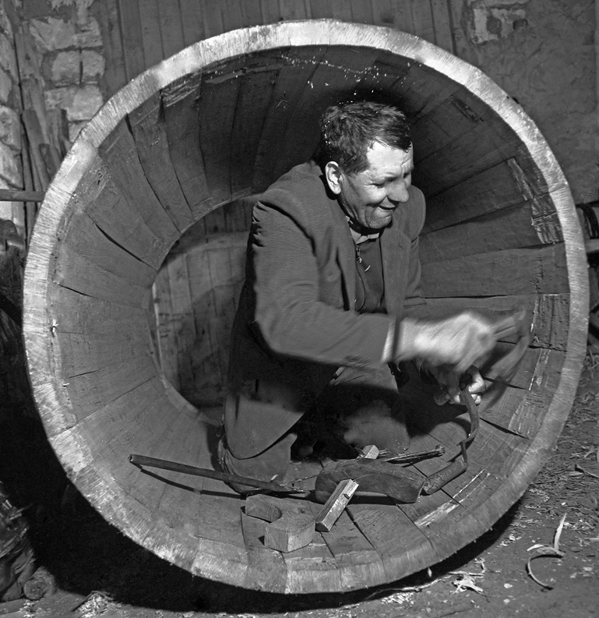
Ремесло и профессии людей
Подмастерье
Коновал - ветеринар-ремесленник, традиционно занимавшийся обслуживанием и лечением домашней скотины в русских деревнях.
Бондарь

Slide 13
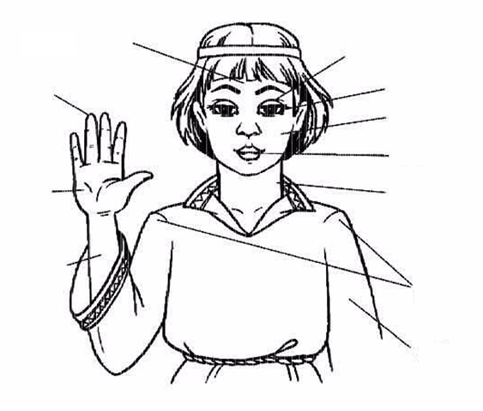
чело
ланита
шуйца
десница
вежды
выя
око
длань
рамена
уста
перст

Slide 14
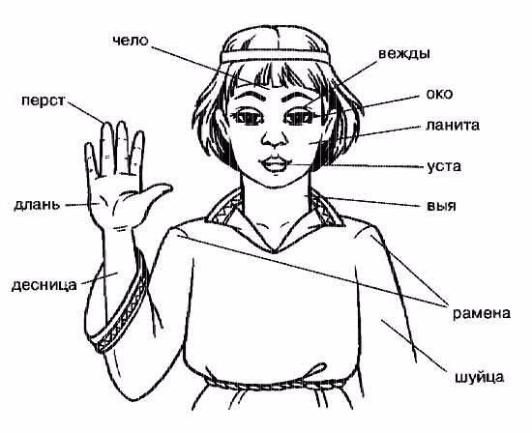

Slide 15
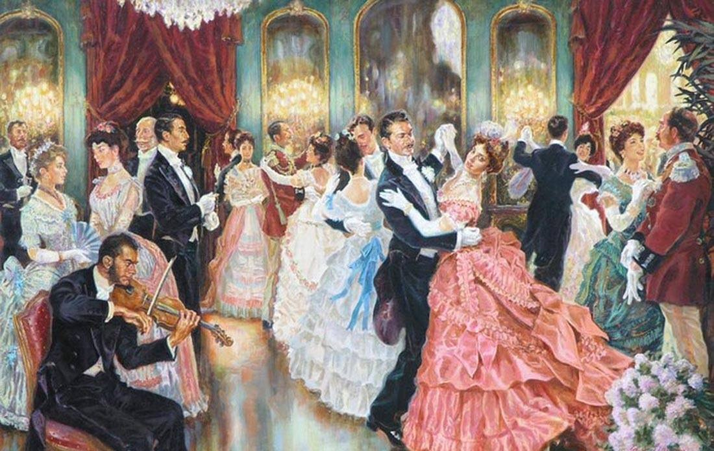

Slide 16
- Завтра, Китти, мы с маман уезжаем в имение на долгих. Уговаривала поехать в дормезе, так нет, экономим!
- А ты видела княгиня Воронцова приехала в карете с гайдуками, форейтором на шестерне. Эффектно, ничего не скажешь! Она может себе это позволить!! Вы уже расписали сегодняшние танцы?
- Котильон я уже обещала Оболенскому. Об остальных еще не решила.
- Посмотри, Мими сегодня в платье от новой модистки: с турнюром и шамизетками. Да и фероньерки небывалой красоты. Сегодня обещал быть император, поэтому на маман парюра.

Slide 17
Вытяните выю, делаем круговые движения раменами, поднимите десницу, поднимите шуйцу, потрясите дланями. Опустите десницу, опустите шуйцу, пощелкайте перстами, зажмурьте очи, откройте очи. Улыбнитесь друг другу, шире уста. Присаживайтесь на места.

Slide 18
Фразеологизмы | Толкование
от горшка два вершка | исчез, пропал бесследно
как в воду канул | говорить глупости
воспрянуть духом | от начала до самого конца
попасть впросак | бездельничать
городить околесицу | очень маленький
дать стрекоча | очень любить
от аза до ижицы | совсем ничего не видно
бить баклуши | обезумел
белены объелся | не жалея жизни своей
не чаять души | стремительно убегать
не щадя живота своего | стать бодрым, жизнерадостным
ни зги не видно | оказаться в неприятном, неловком положении

Slide 19
Беречь как зеницу ока.
Грамоте учиться — всегда пригодится.
Береги нос в большой мороз.
Будет день — будет пища.
Твоими бы устами да мед пить.
Око за око, зуб за зуб.
Грош цена.
Съесть пуд соли.
На языке — мед, а на сердце — лед.
Сам с вершок, а голова с горшок.
Мерить на свой аршин.

Slide 20
1 группа:
Вам предстоит прочитать отрывок из романа И.С.Бунина «Жизнь Арсеньева», выпишите устаревшие слова. Какова цель использования подобных слов? Историзмы или архаизмы использует автор? К какой группе их можно отнести?
Помню поездки к обедне, в Рождество. Тут все необычайно, празднично: кучер в желтой шелковой рубахе и плисовой безрукавке на козлах тарантаса, запряженного тройкой; отец с свежевыбритым подбородком и по городскому одетый, в дворянском картузе с красным околышем, из-под которого еще мокро чернеют по старинному, косицами начесанные от висков к бровям волосы…

Slide 21
2 группа:
Вам тоже предстоит прочитать отрывок из романа И.С.Бунина «Жизнь Арсеньева», выпишите устаревшие слова. Какова цель использования подобных слов? Он (Ростовцев) вошел, снял в маленькой прихожей картуз и чуйку и остался в одной легкой серой поддевке, которая вместе с вышитой косовороткой и ловкими опойковыми сапогами особенно подчеркивала его русскую ладность. Сказав что-то сдержанно-приветливое жене, он тщательно вымыл и туго отжал, встряхнул руки под медным рукомойником, висевшим над лоханью в кухне. Ксюша, младшая девочка, потупив глаза, подала ему чистое длинное полотенце. Он неспеша вытер руки…

Slide 22
В творчестве И.С.Тургенева есть рассказ «Лебедянь», который входит в цикл «Записки охотника». Ваша задача: прочитать отрывок из рассказа, найти устаревшие слова, объяснить их значение.
Итак, я прибыл в Лебедянь, остановился в гостинице, переоделся и отправился на ярмарку. В улицах, образованных телегами, толпились люди всякого звания, возраста и вида: барышники, в синих кафтанах и высоких шапках, лукаво высматривали и выжидали покупщиков. Широколобые помещики с крашеными усами и выражением достоинства на лице, в конфедератках и камлотовых чуйках, надетых на один рукав, снисходительно заговаривали с пузатыми купцами в пуховых шляпах и зеленых перчатках.

Slide 23
Офицеры различных полков толкались тут же. Ямщик в низкой шляпе, обвитой павлиньим пером, в буром армяке и с кожаными рукавицами, засунутыми за узкий зелененький кушак, искал коренника. Кучера заплетали лошадям своим хвосты, мочили гривы и давали почтительные советы господам. Окончившие сделку спешили в трактир или в кабак, смотря по состоянию... И всё это возилось, кричало, копошилось, ссорилось и мирилось, бранилось и смеялось в грязи по колени.

Slide 24
Домашнее задание: из текста выписать устаревшие слова, объяснить их значение и роль в тексте.

Slide 25
Рефлексия
Сегодня на уроке я узнал (а)…
Было интересно…
Я понял(а), что…
Теперь я могу…
Я почувствовал(а), что…
Я попробую…
Мне захотелось…

Slide 27
Список литературы:
1.Даль В.И. Толковый словарь живого великорусского языка: В 4-х томах. - М., 1995.
2.Ожегов С.И. и Шведова Н.Ю. Толковый словарь русского языка. 4-е издание. - М., 2003.
3. Провинциальный (Липецкий) текст русской литературы: корпус прецедентных текстов региональной направленности. Учебное пособие. Отв.редактор Е.А.Попова. – Липецк, 2018

Slide 28
Урок родного (русского) языка «Устаревшие слова как живые свидетели истории» учителя МБОУ гимназии с. Боринское
Алисовой Натальи
Семеновны
n.alisova2014@yandex.ru
89042801155

